Slide 1
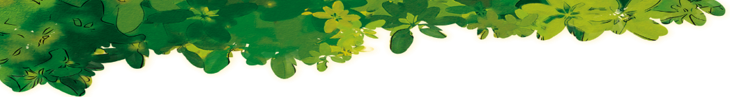





Công nghệ 3
BÀI 6: AN TOÀN VỚI MÔI TRƯỜNG CÔNG NGHỆ TRONG GIA ĐÌNH (TIẾT 1)

Slide 2

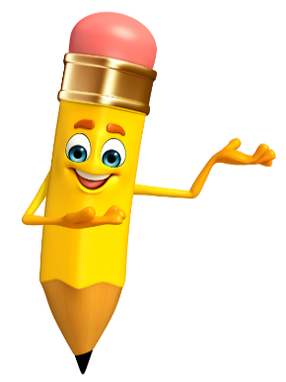
01
Khởi động

Slide 3
+ Em hãy kể tên những sản phẩm công nghệ có trong gia đình em?
+ Các con đã được bố mẹ cho sử dụng những sản phẩm công nghệ đó bao giờ chưa?
+ Khi sử dụng những sản phẩm công nghệ đó các con thấy dễ sử dụng hay khó sử dụng? Nó có an toàn không?
01
Khởi động

Slide 4
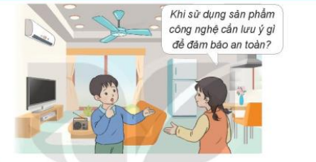

Slide 5
02
Khám phá
Nhận biết một số tình huống không an toàn

Slide 6
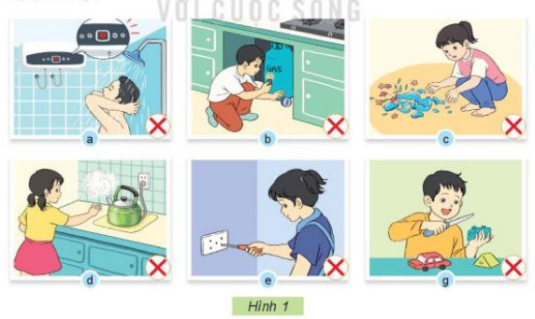
1. Nhận biết một số tình huống không an toàn
Em hãy quan sát Hình 1 và cho biết các nhân vật trong hình có thể gặp phải nguy hiểm gì?
Thảo luận nhóm đôi

Slide 7
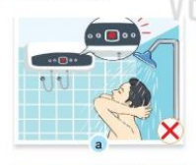
1. Nhận biết một số tình huống không an toàn
Em hãy quan sát Hình 1 và cho biết các nhân vật trong hình có thể gặp phải nguy hiểm gì?
Hình a: không ngắt điện bình nóng lạnh khi tắm dễ bị điện giật.

Slide 8
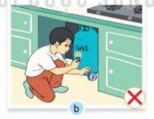
1. Nhận biết một số tình huống không an toàn
Em hãy quan sát Hình 1 và cho biết các nhân vật trong hình có thể gặp phải nguy hiểm gì?
Hình b: Để lửa gần bình gas dễ gây nổ bình gas.

Slide 9
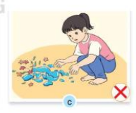
1. Nhận biết một số tình huống không an toàn
Em hãy quan sát Hình 1 và cho biết các nhân vật trong hình có thể gặp phải nguy hiểm gì?
Hình c: Lấy tay không nhặt mảnh vỡ dễ bị thương.

Slide 10
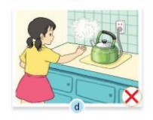
1. Nhận biết một số tình huống không an toàn
Em hãy quan sát Hình 1 và cho biết các nhân vật trong hình có thể gặp phải nguy hiểm gì?
Hình d: Để tay gần vòi nước đang sôi dễ bị bỏng.

Slide 11
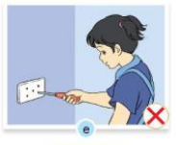
1. Nhận biết một số tình huống không an toàn
Em hãy quan sát Hình 1 và cho biết các nhân vật trong hình có thể gặp phải nguy hiểm gì?
Hình e: Đưa vật vào ổ điện dễ xảy ra tai nạn điện giật.

Slide 12
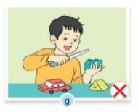
1. Nhận biết một số tình huống không an toàn
Em hãy quan sát Hình 1 và cho biết các nhân vật trong hình có thể gặp phải nguy hiểm gì?
Hình g: Nghịch với dao có thể đứt tay.

Slide 13
- Em rút ra được bài học gì cho bản thân từ những hình ảnh các em đã thảo luận.
* Kết luận: Sản phẩm công nghệ mất an toàn khi bị hỏng, bị thay đổi hình dạng (bình bị vỡ), mất an toàn có thể tìm ẩn mà mắt thường có thể không biết (như điện giật, bình ga bị rò rỉ,…) Vì vậy việc đảm bảo an toàn khi sử dụng các sản phẩm công nghệ là rất quan trọng.

Slide 14
03
Thực hành

Slide 15
* Em hãy lựa chọn và sắp xếp các thẻ tình huống có thể gây bỏng hoặc gây điện giật để hoàn thiện theo bảng theo mẫu gợi ý dưới đây:
1. Để lửa gần bình ga
2. Với tay lấy phích nước nóng để ở trên cao
3. Để bàn là đang nóng ở gần người
4. Để tay vào hơi xì trên nắp nồi hầm
5. Chọc đồ vật vào ổ điện
6. Chạm vào dây điện bị hở khi đang có điện
Tình huống gây bỏng | Tình huống gây điện giật
? | ?
? | ?

Slide 16


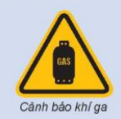
* Một số nhãn cảnh báo dán trên các thiết bị hoặc đặt tại các khu vực nguy hiểm.
* Nếu sử dụng sản phẩm công nghệ không đúng cách có thể gây hại cho sản phẩm và ảnh hưởng đến sức khỏe, tính mạng của con người.

